Slide 1
108學年度第1學期 文澳國小期初校務會議
總務處報告
總務主任
事務組
文書組
出納組

Slide 2
事務組
事務組可以提供的協助：
校園內簡易器械修繕
期初班級及教室掃具補充
班級淘汰之櫥櫃搬遷
低年級教室送桶裝水
前後棟科任教室借用
事務組需要大家的配合：
班級閒置課桌椅的回收
借用器械或領用消耗品時務必填冊
放學離開教室時確實檢查（電燈、門窗及電腦螢幕）
愛惜掃具及公物

Slide 3
事務組
學校開放與上保全的時間？
學期間，平日0700解保全，1730上保全。
寒暑假，平日0800解保全，1730上保全。
每日下班前，請務必關上門窗，並確實關閉電燈與電扇。
如果在後棟被誤鎖起來→按電捲門旁開關離開。
如果在前棟被誤鎖起來→撥分機041、043、001、009求救。
週末與例假日，10/6(日)後無值班人力。
保全設定上有時會比較
耗時，請大家準時下班

Slide 4
事務組
我的辦公室或教室有公物故障，如何進行報修？
學務系統/ 教職員 / 維修通報
我想預約專科教室，如何處理？
校內：學務系統 /教職員 /專科教室預約，網路登記。
校外：洽總務處借用，書面登記。
如舉辦活動需總務處協助場地布置，請預約後再口頭告知。

Slide 5
總務主任
代收代辦費：9/6(五)下班前填畢
NAS/公用資料夾/108學年第1學期代收代辦費
分成一般及無力繳交等兩部分。
家長費一戶收1份以較低年級的弟弟或妹妹為收費基準。
電腦設備維護費為3~6年級。
其餘項目都須填寫。
黏貼憑證格式：
NAS/公用資料夾/13各項表格
學校黏貼憑證
家長會黏貼憑證

Slide 6
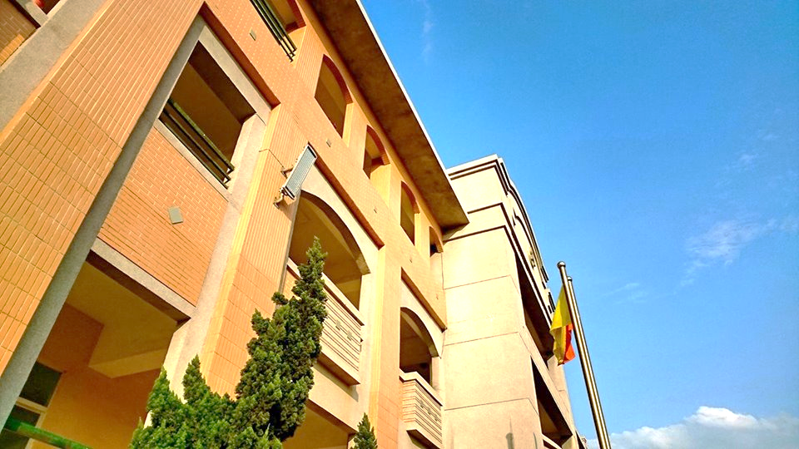
新的學年 我們將 繼續當您的後盾！
文澳國小總務處

